Slide 1
Tieteellisestä ajattelusta
iNFoisku 1 / SYKSY 2022

Slide 2
Mitä tiede on?
Tieteellä tarkoitetaan
järjestelmällistä ja kriittistä, luontoa, ihmistä ja yhteiskuntaa koskevan uuden tiedon tavoittelua (tieteellinen tutkimus) sekä toisaalta
tällaisen tutkimustoiminnan tuloksia (tieteellinen tieto)

Slide 3
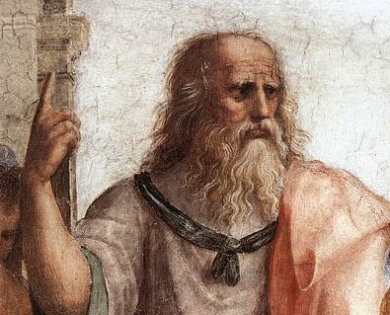
Tieteen tuntomerkit 1
Platonista alkava perinne: tiede yritetään määritellä viittaamalla aidon tiedon muuttumattomaan kohteeseen ja siitä seuraavaan tiedon varmuuteen: ihanteena on ideaalisia geometrisia olioita koskeva todistuva tieto.

Slide 4
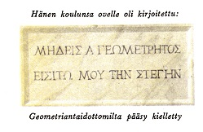

Slide 5
Tieteen tuntomerkit 2
Milloin tutkimus on tieteellistä? (Ks. Niiniluoto 1984, ”Tieteen tuntomerkit”.)
Tiede käyttää erityistä tieteellistä menetelmää eli metodia (kreik. meta hodos -'pitkin tietä') päämäärän saavuttamiseksi.
Amerikkalainen filosofi Charles S. Peirce: näkemys tieteestä ”itseään korjaavana prosessina” – ihmisjärjen ”mainio kyky korjata itseään” tulee esiin tieteen kaikilla aloilla (1898)

Slide 6
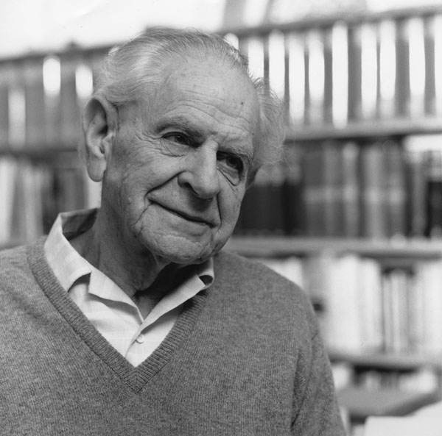
Tieteen tuntomerkit 3
Miten tiede voidaan erottaa siitä, mikä ei ole tiedettä?
Tieteen demarkaatio-ongelma (rajanveto-ongelma) (Karl Popper, Logik der Forschung 1934

Slide 7
Tieteen tuntomerkit 4
On olemassa eräitä yleisiä piirteitä, jotka näyttävät erottamattomasti liittyvän järkevään tieteenkäsitykseen. Näihin kuuluvat
objektiivisuus
kriittisyys
autonomisuus
edistyvyys

Slide 8
Antiikin Kreikka
Antiikin Kreikassa vuoden 600 eKr. jälkeen tapahtunut kehitys on ratkaisevan tärkeää koko länsimaisen ajattelun ja sivilisaation kehittämisen kannalta.

Slide 9
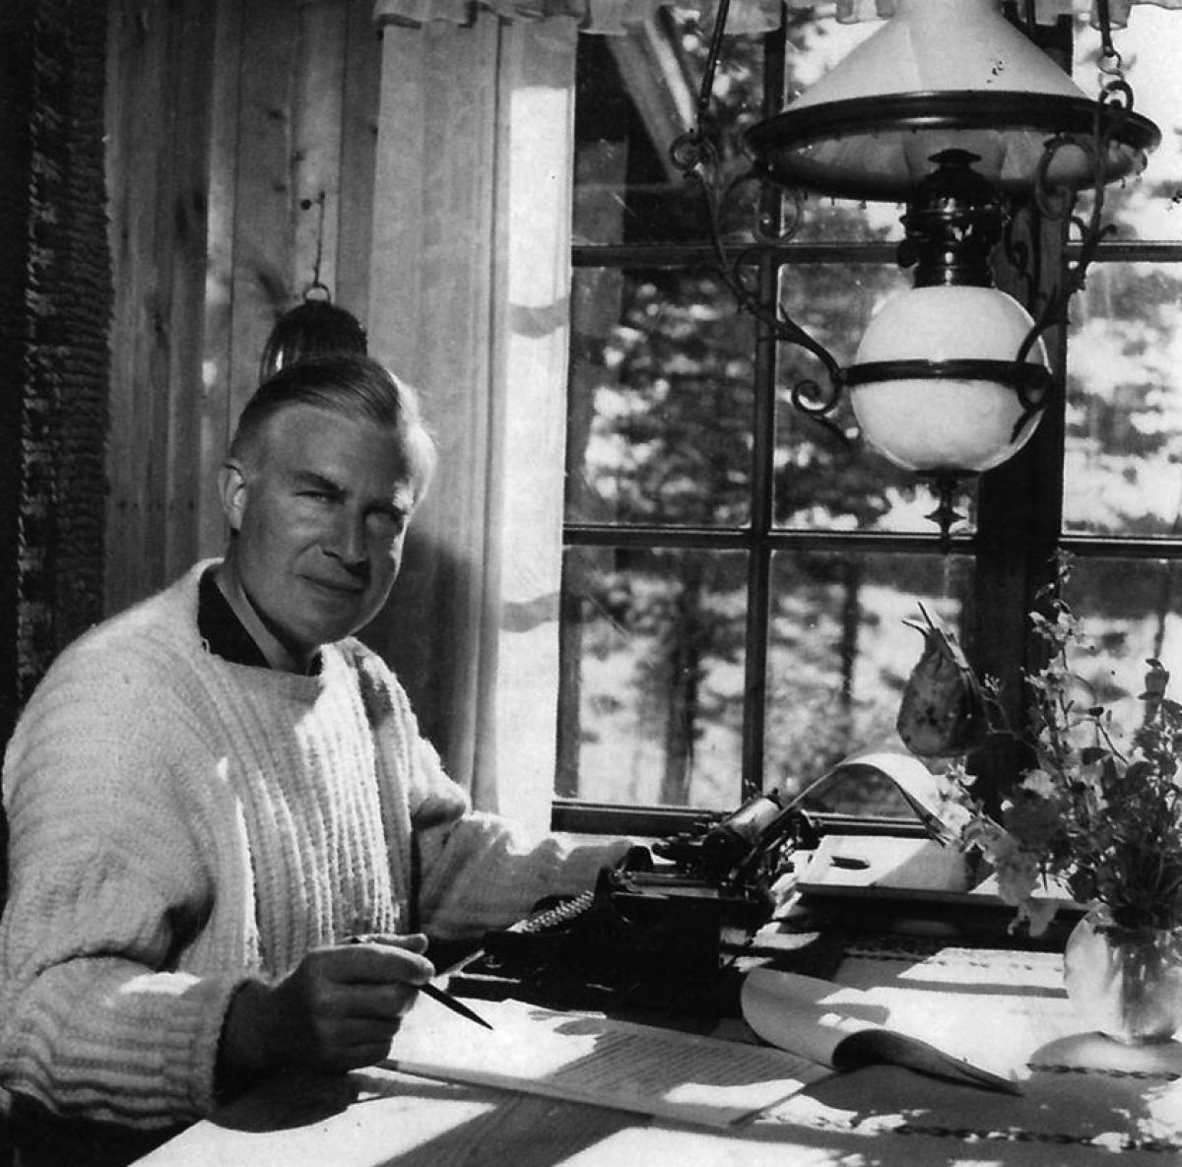
Jerusalem ja Ateena
G. H. von Wright (1916 – 2003) käyttää Jerusalemia ja Ateenaa niiden kahden suuren perinteen symboleina, joiden pohjalta sivilisaatiomme on muotoutunut.

Slide 10
Tiede ja tekniikka
von Wright: tiede liittoutunut tekniikan kanssa
samalla tiede muotoutunut itsenäiseksi arvovapaaksi alueeksi.
Ihmisen on ollut vaikeata luoda rationaalista asennetta todellisuuteen.
Kuitenkin rationaalisen asenteen täytyy olla hallitsevana, jos tieteen halutaan esittävän yhteiskunnassa luovaa osaa.

Slide 11
Manchester
von Wright: Manchester symboloi tieteen, teknologian ja teollisuuden liittoa, joka luonnehtii parin viime vuosisadan tieteellis-teknologista vallankumousta.
Kirjassa Tiede ja ihmisjärki (1985) von Wright korostaa länsimaisen tieteen selittävää ja ennustavaa voimaa.
Sen ansiosta tiede tuottanut valtavan teknologisen tuotoksen.
Sillä ollut erittäin syvällisiä vaikutuksia ihmisen elämään.
Vaikutukset olleet sekä myönteisiä että kielteisiä.

Slide 12
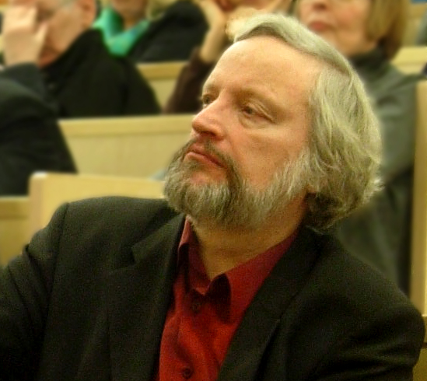
Viisaus hyveenä
”Tieteellinen tutkimus on menestynyt loistavasti tiedon tavoittelussa, mutta pelkkä tehokkuus totuuden tavoittelussa ei vielä riitä viisaudeksi, jossa tarvitaan myös eettistä näkemystä hyvästä elämästä ja tiedon vastuullisesta hyväksikäytöstä ihmisen parhaaksi.” (Niiniluoto, 2015, Hyvän elämän filosofiaa.)

